Slide 1


Plan Diocesano de Evangelización 2015-2018
Año 2. Retos

Slide 2
RESUMEN PDE (AÑO PRIMERO)
Los grupos del Plan Diocesano de Evangelización trabajaron a lo largo del curso 2015-2016 con el claro objetivo de promover la conversión pastoral de la toda la diócesis de Madrid.
Buscábamos dar respuesta a lo que el papa Francisco había planteado en su exhortación Evangelii gaudium.

Slide 3
RESUMEN PDE (AÑO PRIMERO)
Nuestro discernimiento comunitario en el primer año de trabajo giró en torno a estos dos núcleos:
Replantearnos cómo el encuentro renovado con nuestro Señor Jesucristo nos devuelve la alegría del evangelio y nos ayuda a vencer nuestros desánimos.
Preguntarnos, a la luz de lo que hizo san Pablo en el areópago de Atenas:
      hacia qué periferias el Señor nos llama a salir,
      qué sentimos que nos llama a hacer y
      cómo podemos concretar el dinamismo de salida al que somos empujados por la fuerza del Espíritu Santo en estos momentos.

Slide 4
RESUMEN PDE (AÑO PRIMERO)
Quienes formamos la Vicaría de evangelización queremos agradeceros sinceramente:
  El trabajo que habéis llevado a cabo,
  La fuerza demostrada para superar los momentos difíciles
  El ánimo con el que habéis perseverado y llevado a término la primera parte de este itinerario.

Slide 5
La tarea previa en este 2º año del PDE
Como primera parte del trabajo de este nuevo curso (2016/17), D. Carlos nos propone que leamos con atención y que estudiemos en profundidad todas las propuestas que hicieron los grupos, y que están recogidas en los diferentes documentos que ha elaborado la Vicaría de Evangelización: www.vevangelizacionmadrid.com.

Slide 6
La tarea previa en este 2º año del PDE
Es necesario que nos enriquezcamos con todas y cada una de las propuestas.
Es igualmente necesario que nos dejemos iluminar por ellas, para que, cada comunidad cristiana, cada grupo eclesial, etc., discierna con sano realismo y generosidad:
  cuáles de ellas puede asumir,
  cuáles debe y puede poner en marcha,
  a qué campos de la pastoral se debe abrir,
  qué aspectos de su vida, de su organización pastoral, etc., debe cambiar y adaptar para poder evangelizar mejor hoy.

Slide 7
Acentos y líneas de acción pastoral
Como fruto de todo el trabajo realizado durante el primer año del PDE, hemos descubierto que hay unos claros acentos y que se evidencian unas cuantas líneas de acción pastoral que sin duda servirán de gran provecho para conseguir la anhelada conversión pastoral en la diócesis de Madrid.

Slide 8
Acentos y líneas de acción pastoral
Es evidente que no podemos hacer todo, y a la vez, pues las propuestas que han salido de los grupos son muchas y muy ricas; ha sido necesario, por tanto, hacer un discernimiento y elegir.

Slide 9
Acentos y líneas de acción pastoral
D. Carlos, queriendo ser fiel, tanto a lo que sentimos que el Señor nos pide hoy, como a lo que los grupos habéis dicho, nos invita a todas las comunidades cristianas y realidades eclesiales de la archidiócesis de Madrid a potenciar el uso de la lectio divina.

Slide 10
Acentos y líneas de acción pastoral
D. Carlos nos propone, además, diez grandes líneas de acción, que todos deberíamos tener muy en cuenta a partir del próximo curso pastoral 2016-2017, y en los años sucesivos.

Slide 11
Acentos y líneas de acción pastoral
Favorecer un dinamismo de salida de nuestras comunidades eclesiales.
Cuidar la acogida y la preparación de las celebraciones sacramentales.
Fortalecer la vida espiritual de los agentes de pastoral y de las comunidades cristianas.
Cuidar, fomentar y reforzar la formación de los fieles cristianos y singularmente de los agentes de pastoral.
Renovar, fortalecer e innovar la Pastoral familiar.

Slide 12
Acentos y líneas de acción pastoral
Asegurar la corresponsabilidad de los laicos en la misión de la Iglesia.
Aprender a usar más eficazmente en nuestra pastoral ordinaria los Medios de Comunicación Social.
Acoger, discernir y acompañar la fragilidad.
Potenciar, cuidar e innovar en la pastoral de adolescentes y jóvenes.
Organizar y participar en jornadas y encuentros sobre temas de actualidad.

Slide 13
Acentos y líneas de acción pastoral
Para ordenar un poco el trabajo y la concreción de estas grandes líneas de acción, D. Carlos las ha articulado en estos tres grandes bloques.

Slide 14
1. Renovar el encuentro personal con Jesucristo para reavivar la alegría del evangelio. Y, al mismo tiempo, ayudar y favorecer la conversión pastoral que haga de los fieles cristianos verdaderos discípulos-misioneros.
Acentos y líneas de acción pastoral

Slide 15
2. Aprender a vivir, celebrar y anunciar la alegría del Evangelio, de manera que las comunidades cristianas de la diócesis se sientan interpeladas a acoger el dinamismo de salida propio de la Iglesia.
Acentos y líneas de acción pastoral

Slide 16
3. Innovar la pastoral para fortalecer la comunión y responder a la llamada que el Señor hace a todos los que formamos parte de su Iglesia.
Acentos y líneas de acción pastoral

Slide 17
Calendario para el 2016-2017
Mes y Año | Actividad
3 de octubre de 2016 | Comienzo trabajo del tercer núcleo del PDE: «Desafíos y retos a los que ha de responder hoy la evangelización en Madrid».

Slide 18
Calendario para el 2016-2017
Mes y Año | Actividad | Fecha
Noviembre diciembre 2016 | Entrega de las propuestas núcleo tercero del PDE. | Entre el 28 de noviembre y el 4 de diciembre.
Enero – marzo 2017 | Comienzan los trabajos del cuarto núcleo del PDE: «Tentaciones». | 9 de enero.
 | Entrega de las propuestas núcleo cuarto del PDE. | Entre el 13 y el 19 de marzo.

Slide 19
Calendario para el 2016-2017
Mes y Año | Actividad | Fecha
Abril – mayo 2017 | Comienzan los trabajos del quinto núcleo del PDE: «Posibilidades que tiene la evangelización hoy en Madrid». | 3 de abril.
 | Entrega de las propuestas núcleo quinto del PDE. | Entre el 15 y el 21 de mayo.
Junio 2017 | Consejo Ampliado | 24 de junio

Slide 20

Núcleo 3: Retos y desafíos
Objetivo
Descubrir los principales retos que se le plantean hoy a la Iglesia en Madrid para cumplir con la misión de evangelizar; y sentir, al mismo tiempo, cómo el Señor nos da su fuerza para afrontarlos con esperanza e ilusión.

Slide 21
Núcleo 3: Retos y desafíos
«La mirada creyente es capaz de reconocer la luz que siempre derrama el Espíritu Santo en medio de la oscuridad, sin olvidar que donde abundó el pecado sobreabundó la gracia (Rm 5,20).
Nuestra fe es desafiada a vislumbrar el vino en que puede convertirse el agua y a descubrir el trigo que crece en medio de la cizaña. Un mayor realismo no debe significar menor confianza en el Espíritu ni menor generosidad» (EG 84).
Ezequiel 37,1-14

Slide 22

Núcleo 4: Tentaciones
Objetivo
Reconocer, con un realismo creyente, las principales tentaciones y dificultades que hoy se nos presentan en la tarea evangelizadora, y renovar, una vez más, nuestra confianza en el Espíritu Santo, que siempre guía a su Iglesia hasta la meta a la que está destinada.

Slide 23
Núcleo 4: Tentaciones
«Una de las tentaciones más serias que ahogan el fervor y la audacia es la conciencia de derrota que nos convierte en pesimistas quejosos y desencantados con cara de vinagre.
Otra tentación tiene que ver con la mundanidad espiritual, que se esconde detrás de apariencias de religiosidad e incluso de amor a la Iglesia, pero que busca, en lugar de la gloria del Señor, la gloria humana y el bienestar personal».
Evangelii gaudium 85.
Mateo 4,1-11

Slide 24
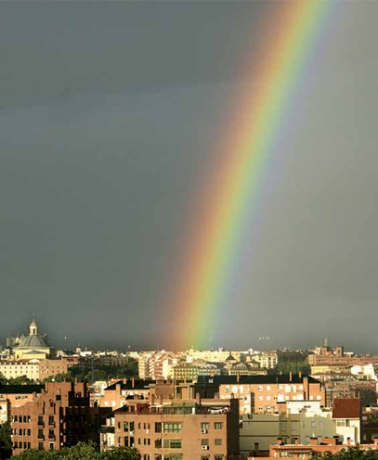
Núcleo 5: Posibilidades
Objetivo
Saber ver con ojos de fe y poder aprovechar las posibilidades que nuestro tiempo nos ofrece para evangelizar de manera significativa a la sociedad de nuestro tiempo.

Slide 25
Núcleo 5: Posibilidades
«Ser discípulo es tener la disposición permanente de llevar a otros el amor de Jesús y eso se produce espontáneamente en cualquier lugar: en la calle, en la plaza, en el trabajo, en un camino.
En esta predicación siempre respetuosa y amable, el primer momento es un diálogo personal, donde la otra persona se expresa y comparte sus alegrías, sus esperanzas, las inquietudes por sus seres queridos y tantas cosas que llenan el corazón.
Solo después de esta conversación es posible presentarle la Palabra, sea con la lectura de algún versículo o de un modo narrativo, pero siempre recordando el anuncio fundamental: el amor personal de Dios que se hizo hombre, se entregó por nosotros y está vivo ofreciendo su salvación y su amistad. Es el anuncio que se comparte con una actitud humilde y testimonial de quien siempre sabe aprender, con la conciencia de que ese mensaje es tan rico y tan profundo que siempre nos supera».
Evangelii gaudium, 127-128.
JUAN 4,1-30.39-42

Slide 26
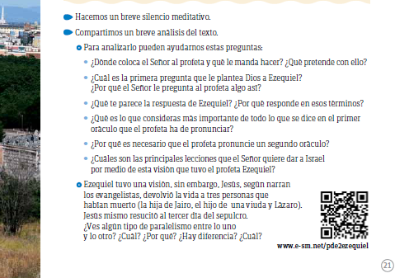
Códigos QR

Slide 27
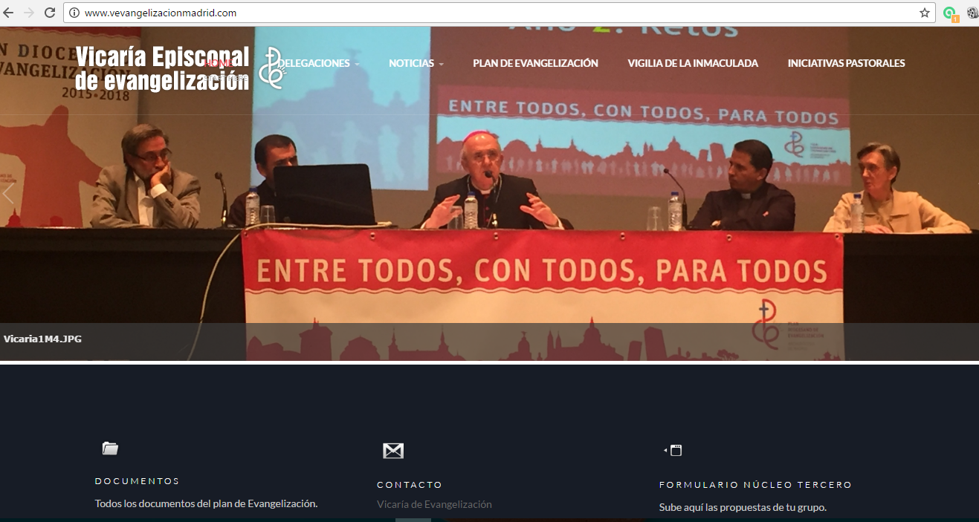
Formulario para recoger las respuestas
Cliquea: www.vevangelizacionmadrid.com
Cliquea en FORMULARIO NUCLEO TERCERO

Slide 28
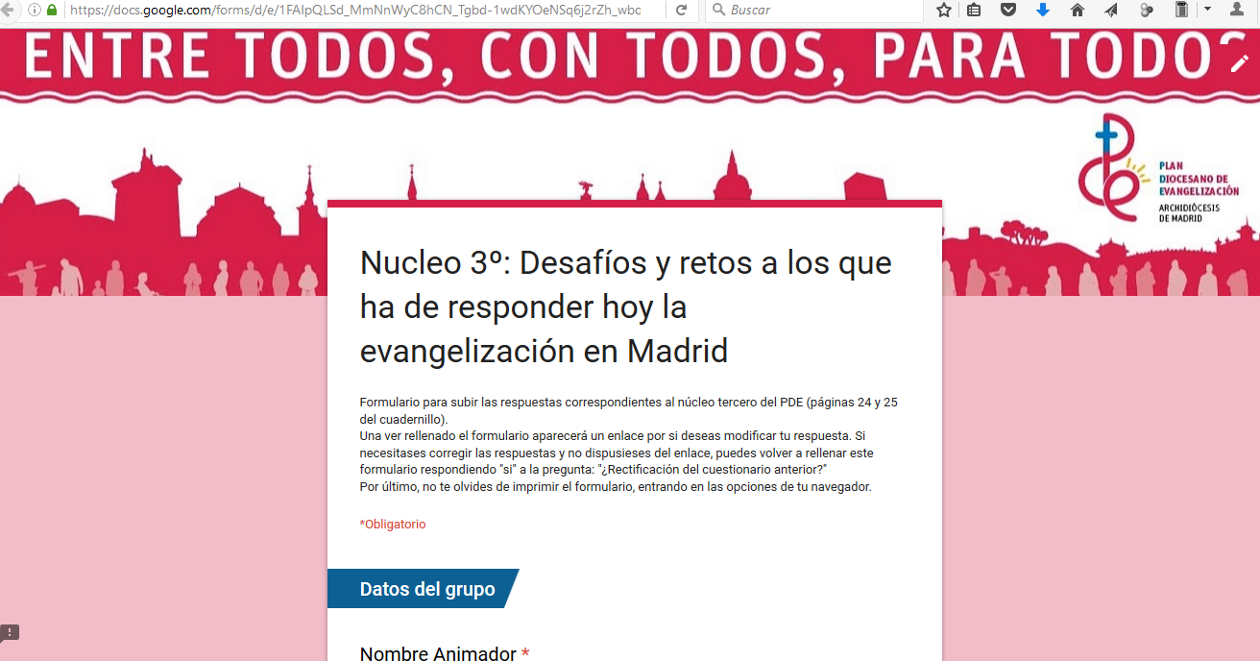
Formulario para recoger las respuestas

Slide 29
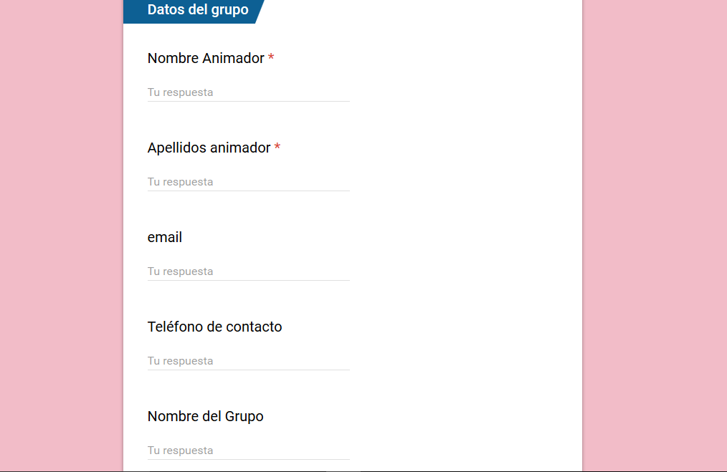
Formulario para recoger las respuestas

Slide 30
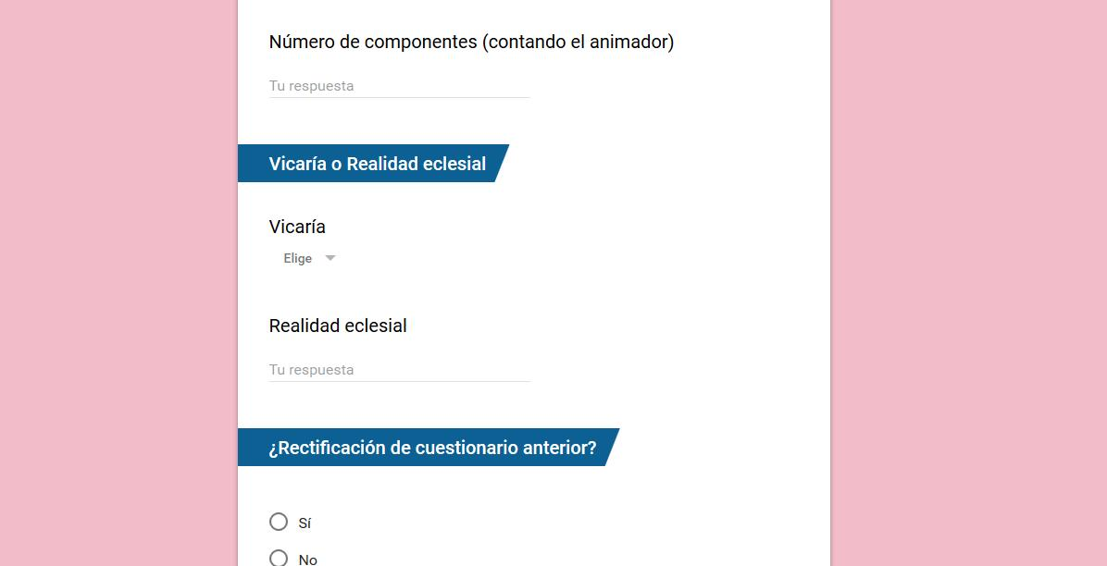
Formulario para recoger las respuestas

Slide 31
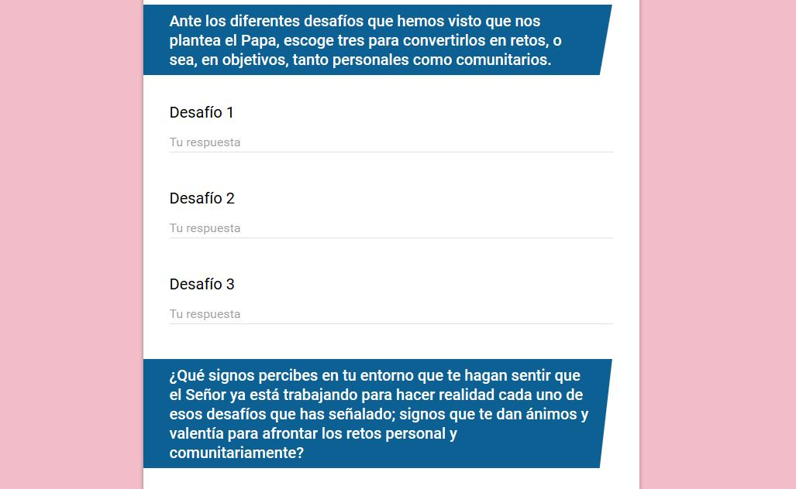
Formulario para recoger las respuestas

Slide 32
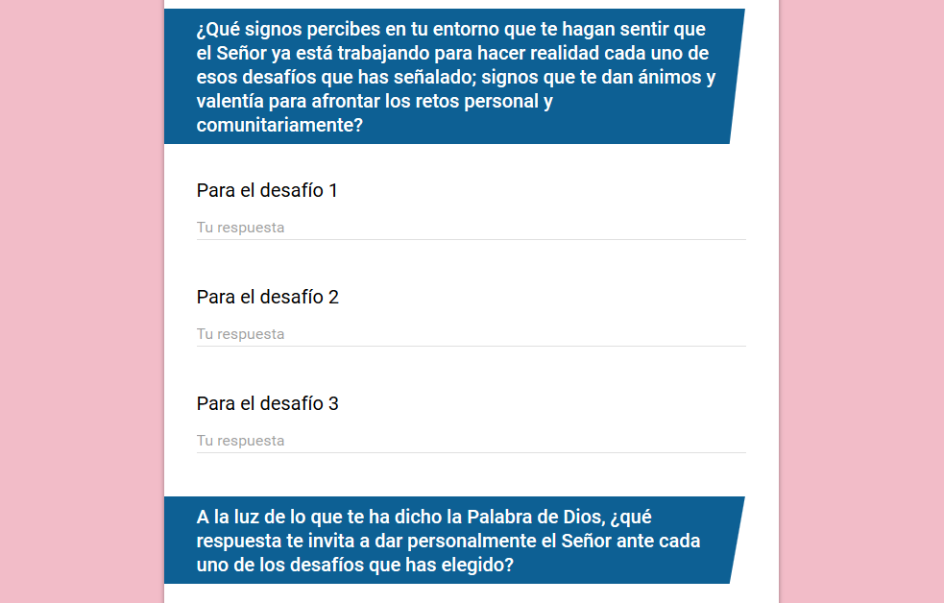
Formulario para recoger las respuestas

Slide 33
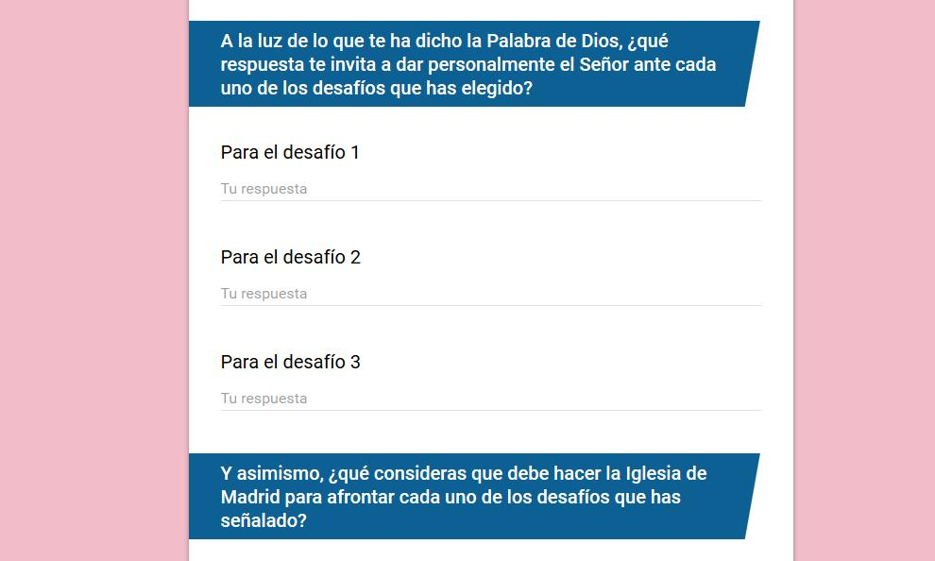
Formulario para recoger las respuestas

Slide 34
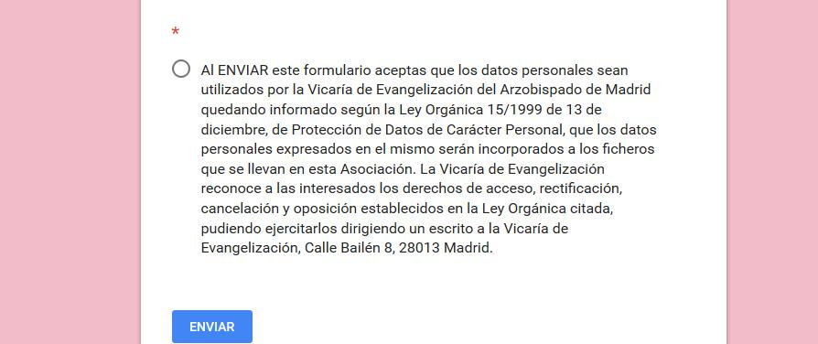
Formulario para recoger las respuestas

Slide 35
Formulario para recoger las respuestas
COSAS A TENER EN CUENTA:
Una ver rellenado el formulario aparecerá un enlace por si deseas modificar tu respuesta.
Si necesitases corregir las respuestas y no dispusieses del enlace, puedes volver a rellenar este formulario respondiendo "sí" a la pregunta: "¿Rectificación del cuestionario anterior?“
Por último, no te olvides de imprimir el formulario, entrando en las opciones de tu navegador.

